Slide 1

ANEXO
Anexo: respaldo para preguntas
Material de respaldo de la ponencia ID 129 (CICI 2026); se usa solo si hay preguntas
A1 Cuánto inflaba el resultado cada error
A2 y A3 Formulación detallada de los cinco algoritmos
A4 a A6 Selección de variables, hiperparámetros e importancia
A7 a A9 Comparaciones pareadas, curvas PR y ROC, elección del umbral
A10 a A13 Límites en detalle y robustez ante el plan 2018
A
Notes:
Anexo: respaldo para preguntas
[No se presenta. Use las láminas A1 a A13 solo si se las piden.]
Respuestas preparadas: ¿Qué significa el 0 en la gráfica de abandono? Son 5 estudiantes sin notas registradas. No se puede afirmar que no cursaron: tres de ellos tienen un estado oficial de bajo rendimiento en 2018-1, su primer semestre, lo que indica que sí hubo notas que no llegaron al extracto. Lo tratamos como pérdida de información y por eso quedan fuera de los 90 con actividad. ¿Por qué el reglamento vigente si las cohortes estudiaron con el de 2003? Porque es la norma que regirá a los estudiantes en quienes se usará el modelo; lo declaramos como supuesto. ¿Es suficiente la muestra? La curva de aprendizaje sigue subiendo; estimamos un techo cercano a 0,84. ¿Por qué no redes neuronales? Con 80 casos no hay datos suficientes para entrenarlas. ¿Y la repitencia escolar? A simple vista se asocia, pero quienes repitieron también tienen un promedio de primer semestre más bajo; añadida al modelo con validación anidada no mejora el resultado. ¿Por qué AUC-PR y no exactitud? Porque los casos de riesgo son el 24 por ciento: decir siempre «sin riesgo» daría 76 por ciento de exactitud sin detectar a nadie.

Slide 2
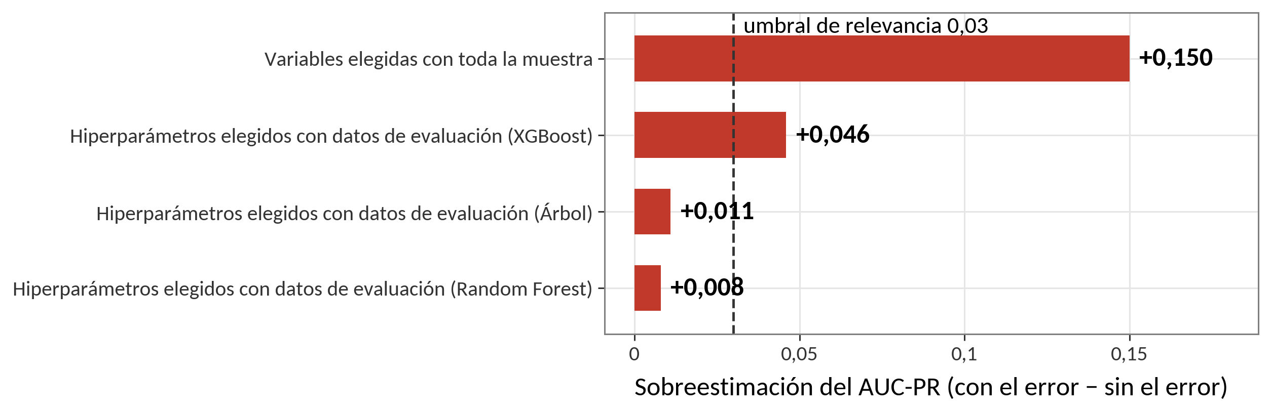
PREPARACIÓN DE LOS DATOS
Cuánto sobreestimaba el resultado cada error
El modelo parecía mejor de lo que era: el AUC-PR medido con el error supera al medido correctamente
A1
Notes:
[Anexo A1, solo si preguntan] Cuánto sobreestimaba el resultado cada error
Ojo: estos errores no cambian el problema ni el modelo; cambian la medición. Hacen que el modelo parezca mejor de lo que es. Cada barra es cuánto subía el AUC-PR medido con el error frente al medido correctamente. Elegir las variables con toda la muestra lo inflaba 15 puntos; ajustar los hiperparámetros con los datos de evaluación favorecía sobre todo a XGBoost. La línea punteada es nuestro umbral de diferencia relevante.

Slide 3
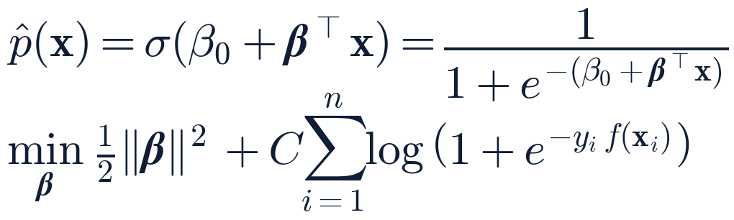
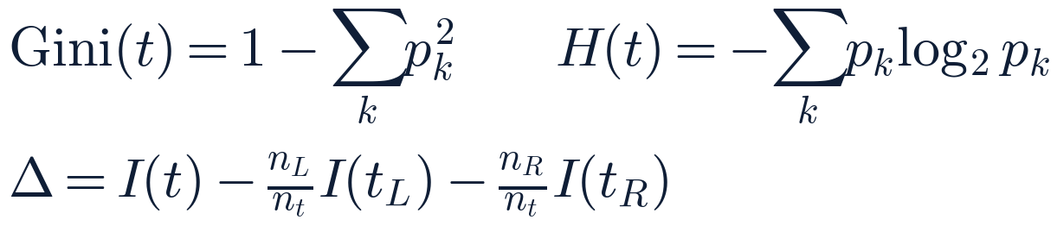
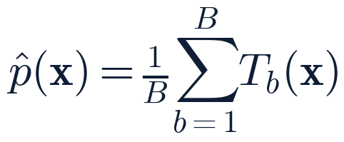
MODELADO
Cinco algoritmos: 1 de 2
Formulación
Rejilla de hiperparámetros
C: 0,01 a 100 (8 valores)
peso de clase: no / balanceado
16 combinaciones
Regresión logística
suma ponderada -> probabilidad
Árbol de decisión
preguntas sucesivas que reducen la impureza
profundidad: 2, 3, 4, 5
hoja mínima: 1, 2, 4
criterio: Gini / entropía
24 combinaciones
Random Forest
promedio de B = 150 árboles con bootstrap y variables al azar
profundidad: 2, 3, 4, sin límite
hoja mínima: 1, 2, 4
variables por corte: √p, todas
24 combinaciones
Regresión logística y árbol de decisión [8]; Random Forest [9]
A2
Notes:
[Anexo A2, solo si preguntan] Fase 4 · Algoritmos (1 de 2)
Cinco algoritmos, de más simple a más complejo. La regresión logística convierte una suma ponderada de las variables en una probabilidad mediante la función sigmoide; el parámetro C controla cuánto se castiga la complejidad. El árbol de decisión divide los datos con preguntas sucesivas, y en cada corte elige la que más reduce la impureza. Random Forest promedia 150 árboles, cada uno entrenado con una muestra distinta y con variables elegidas al azar en cada corte.

Slide 4
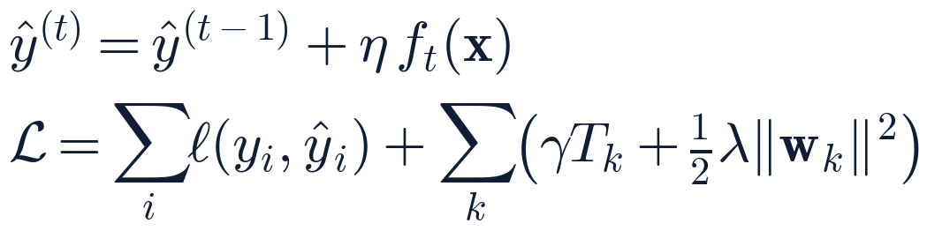
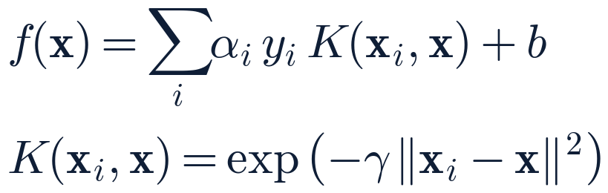
MODELADO
Cinco algoritmos: 2 de 2
Formulación
Rejilla de hiperparámetros
XGBoost
árboles en secuencia: cada uno corrige al anterior
árboles: 100, 200
profundidad: 2, 3
tasa η: 0,03, 0,1
penalización λ: 0,5, 1, 2
24 combinaciones
SVM (kernel RBF)
frontera de máxima separación, curva
C: 0,1 a 10 (5 valores)
γ: scale, auto, 0,01, 0,1
20 combinaciones
Presupuesto equilibrado: 16-24 combinaciones por algoritmo, ante empate, el más simple: LR > Árbol > RF > XGBoost > SVM
XGBoost [10]; SVM [11]; implementación en scikit-learn [14]
A3
Notes:
[Anexo A3, solo si preguntan] Fase 4 · Algoritmos (2 de 2)
XGBoost también combina árboles, pero en secuencia: cada árbol nuevo corrige los errores del anterior, con una tasa de aprendizaje eta y una penalización lambda que evita el sobreajuste. La máquina de vectores de soporte busca la frontera de máxima separación, y el kernel radial le permite trazar fronteras curvas. Todas las rejillas tienen entre 16 y 24 combinaciones, para que ningún algoritmo tenga ventaja.

Slide 5
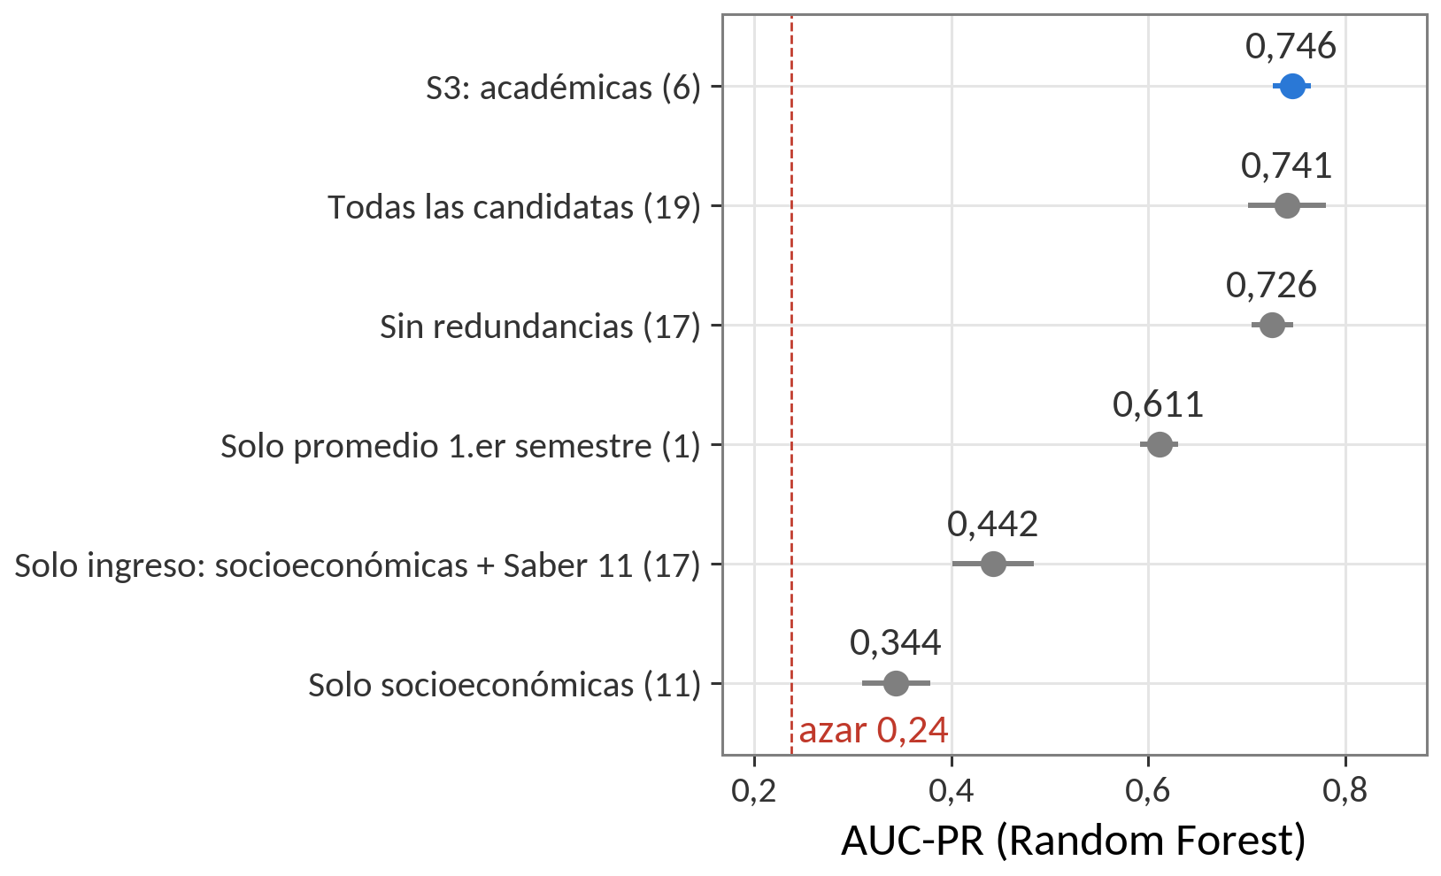
MODELADO
¿Cuántas variables necesitamos?
Seis variables académicas rinden igual que las 19 candidatas
A4
Notes:
[Anexo A4, solo si preguntan] Fase 4 · ¿Cuántas variables?
¿Cuántas variables necesitamos? Cada punto es un conjunto de variables evaluado con Random Forest. Las seis variables académicas rinden igual que las diecinueve candidatas, y los datos socioeconómicos solos quedan cerca del azar, la línea roja.

Slide 6
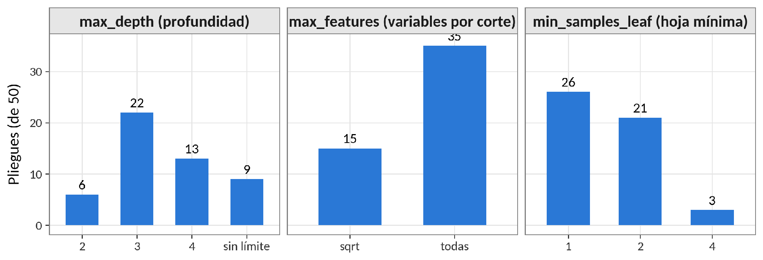
MODELADO
Hiperparámetros elegidos por Random Forest
Frecuencia en las 50 particiones externas: árboles poco profundos
A5
Notes:
[Anexo A5, solo si preguntan] Fase 4 · Hiperparámetros elegidos
Esta gráfica muestra qué hiperparámetros eligió Random Forest en cada una de las 50 particiones. Predominan los árboles poco profundos, de profundidad tres, que usan todas las variables en cada corte: un modelo deliberadamente simple, adecuado para una muestra pequeña.

Slide 7
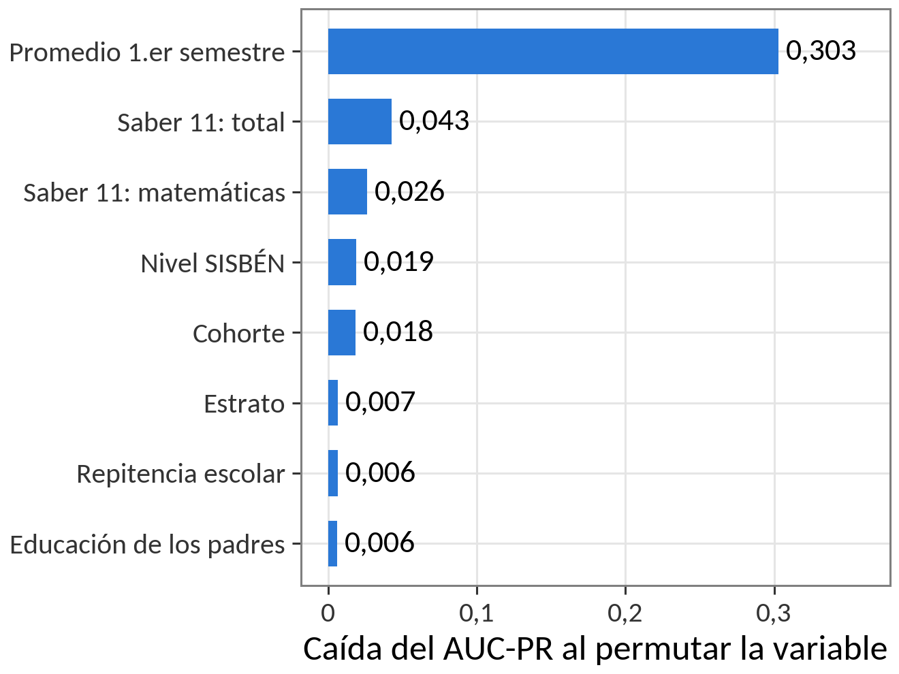
MODELADO
Importancia por permutación
El promedio del 1.er semestre concentra la señal
A6
Notes:
[Anexo A6, solo si preguntan] Fase 4 · Importancia de las variables
Esta es la importancia por permutación: cuánto cae el desempeño si desordenamos una variable. El promedio del primer semestre domina; las demás aportan poco.

Slide 8
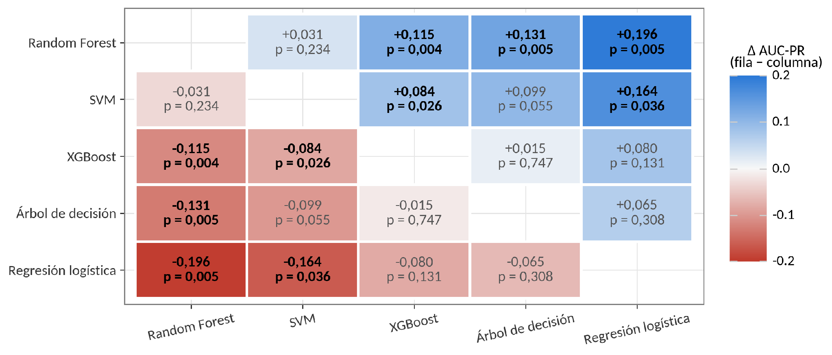
FASE 5: EVALUACIÓN
Comparaciones pareadas
Diferencia de AUC-PR (fila − columna)
t corregida de Nadeau-Bengio
Prueba t corregida para validación cruzada repetida [12]
A7
Notes:
[Anexo A7, solo si preguntan] Fase 5 · Comparaciones pareadas
Este mapa compara cada par de algoritmos: la diferencia de AUC-PR y su valor p corregido; en negrita, las diferencias significativas. Random Forest supera a XGBoost, al árbol y a la regresión logística. Frente a SVM la diferencia no es significativa, y en ese caso preferimos el modelo más sencillo.

Slide 9
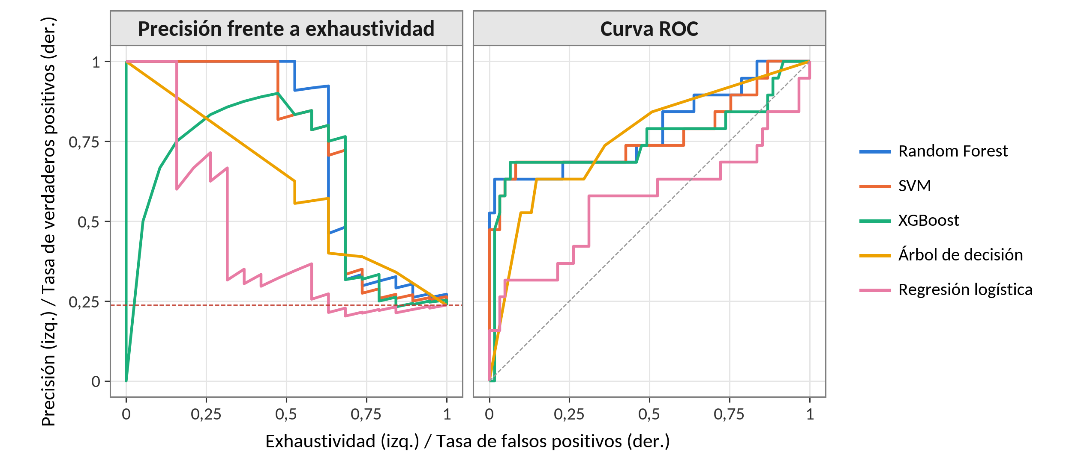
EVALUACIÓN
Curvas de precisión-exhaustividad y ROC
Predicciones fuera de muestra, promediadas en las 10 repeticiones
A8
Notes:
[Anexo A8, solo si preguntan] Fase 5 · Curvas PR y ROC
Las curvas completas confirman el patrón. A la izquierda, precisión frente a exhaustividad; a la derecha, la curva ROC. Random Forest, en azul, se mantiene arriba en casi todo el recorrido.

Slide 10
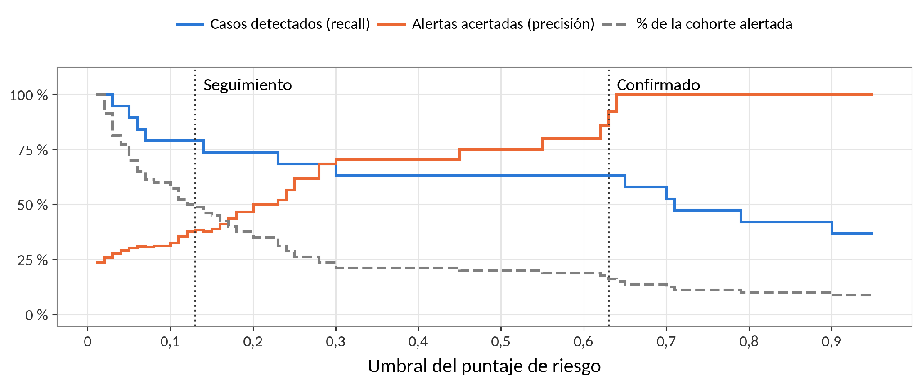
EVALUACIÓN
Elección del umbral
Cuántos estudiantes acompañar lo decide la Universidad, no el modelo
A9
Notes:
[Anexo A9, solo si preguntan] Fase 5 · Elección del umbral
Esta curva muestra el compromiso completo: al subir el umbral aumenta la precisión, en naranja, y disminuyen los casos detectados, en azul. Cuántos estudiantes acompañar lo decide la universidad según su capacidad.

Slide 11
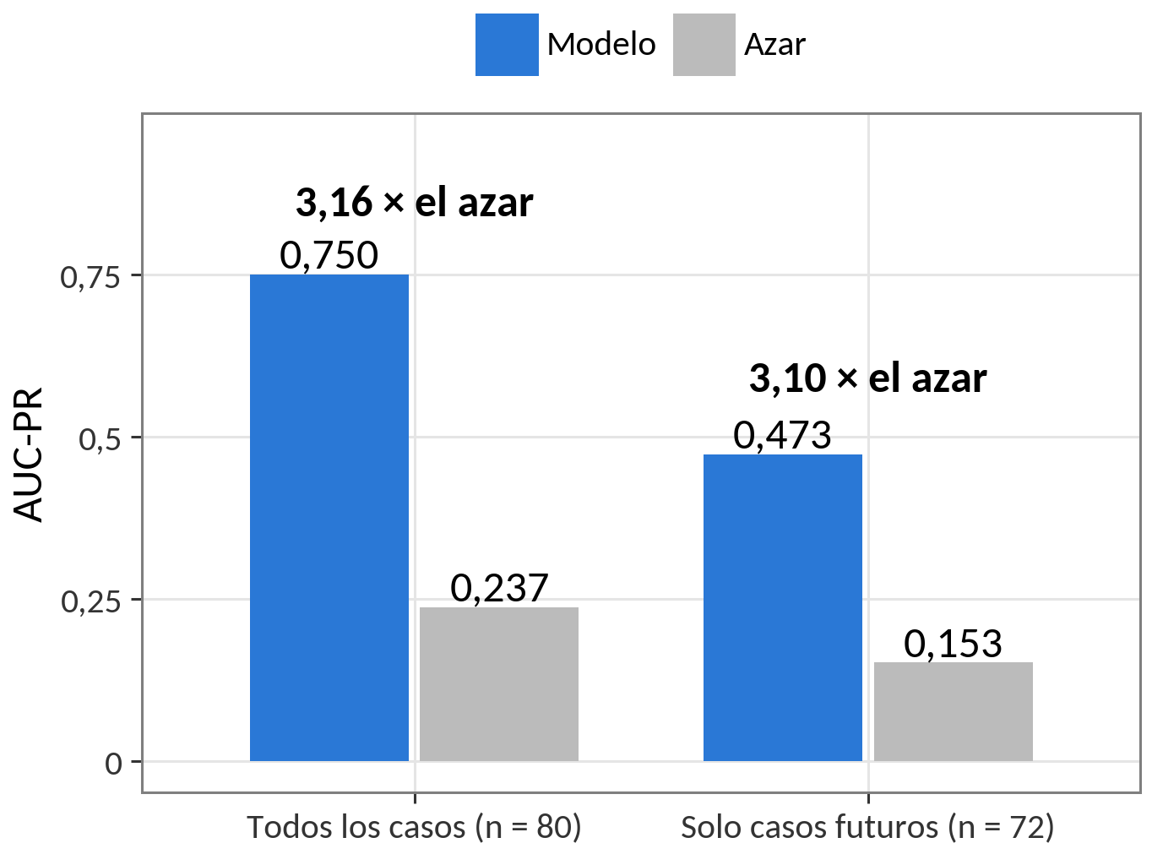
EVALUACIÓN
Límite 1: casos simultáneos
42 % de los casos ocurre en el 1.er semestre: ahí el modelo confirma
A10
Notes:
[Anexo A10, solo si preguntan] Límite 1 · Casos simultáneos
Ahora, los límites, que medimos de forma explícita. El 42 por ciento de los casos ocurre ya en el primer semestre: ahí el modelo confirma, no anticipa. Si evaluamos solo los casos futuros, el desempeño baja a 0,47, pero sigue siendo tres veces el azar.

Slide 12
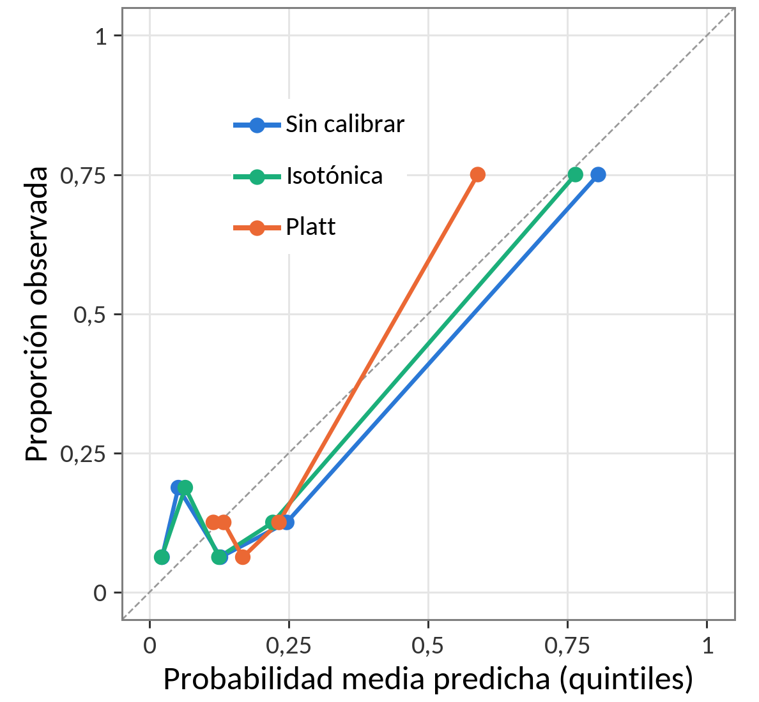
EVALUACIÓN
Límite 2: calibración
Calibrar no mejora (se muestran niveles, no porcentajes)
A11
Notes:
[Anexo A11, solo si preguntan] Límite 2 · Calibración
Intentamos calibrar las probabilidades con dos métodos. Ninguno mejoró al modelo original, así que el sistema muestra niveles de alerta y no porcentajes.

Slide 13
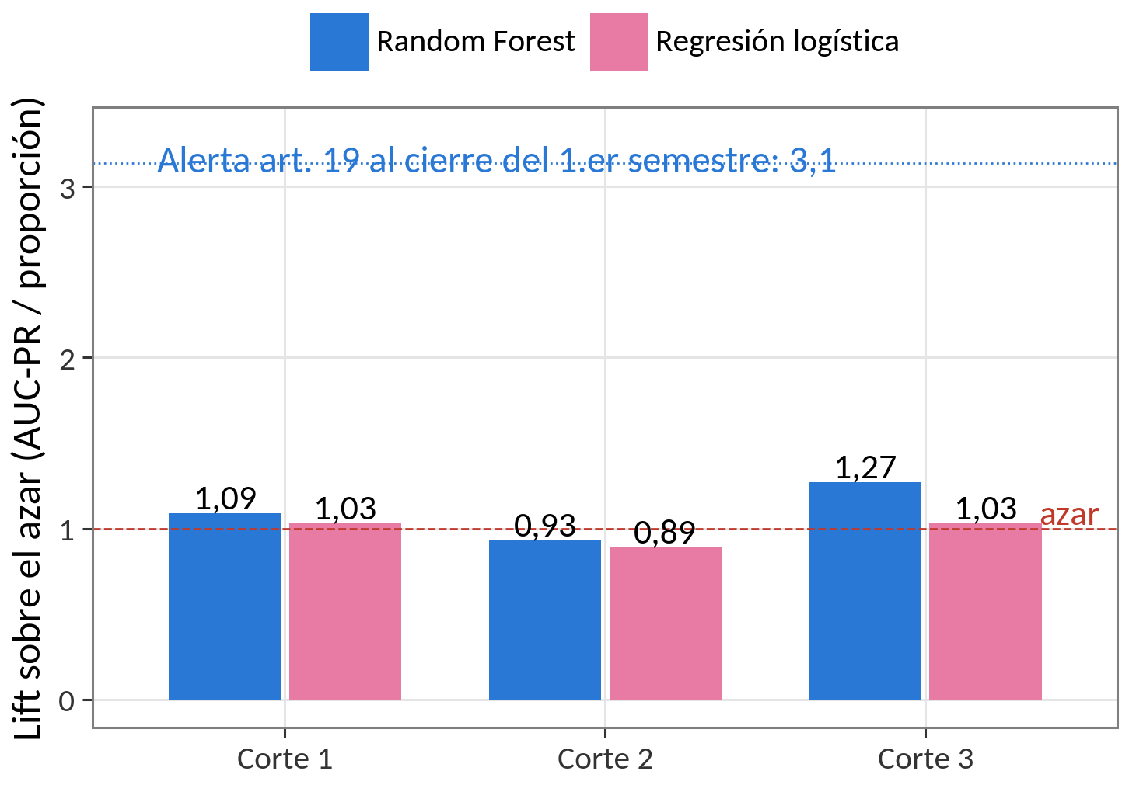
EVALUACIÓN
Límite 3: predicción semestre a semestre
Sin señal sobre el azar: el seguimiento usa el reglamento
A12
Notes:
[Anexo A12, solo si preguntan] Límite 3 · Semestre a semestre
También intentamos predecir semestre a semestre, en tres cortes sucesivos de la carrera. Las barras quedan alrededor de uno, es decir, al nivel del azar. Por eso no desplegamos ese modelo: el seguimiento semestral se hace con las reglas del reglamento.

Slide 14
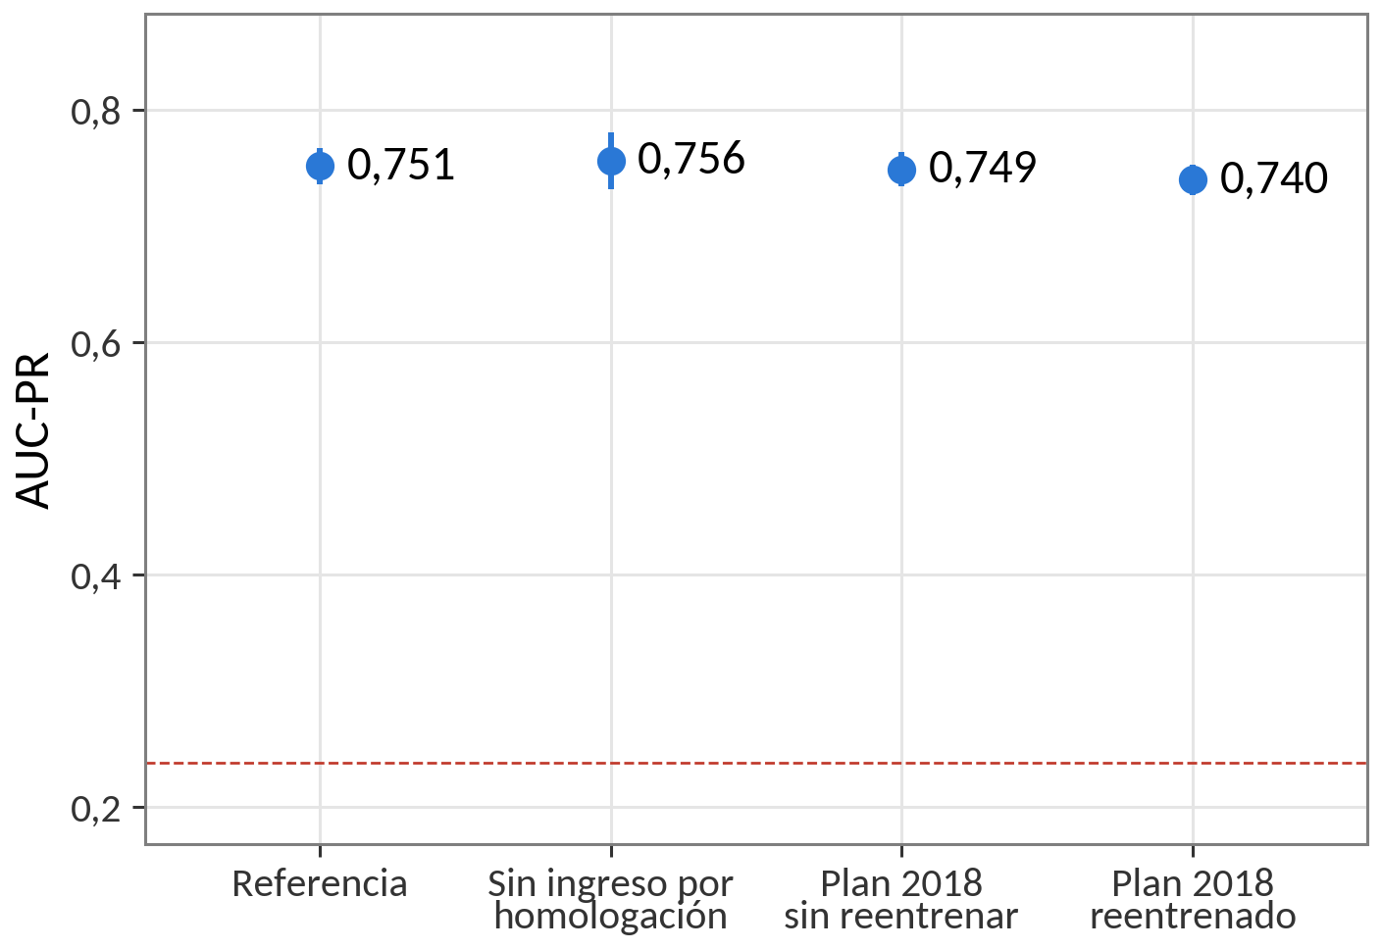
EVALUACIÓN
Robustez: cambio al plan 2018
El desempeño se mantiene; los umbrales se ajustarán con la primera cohorte
A13
Notes:
[Anexo A13, solo si preguntan] Robustez · Plan 2018
Por último, simulamos que los estudiantes cursaron el plan 2018. El AUC-PR se mantiene entre 0,74 y 0,76, aunque el promedio sube algo más de una décima; los umbrales deberán ajustarse con la primera cohorte real.

Slide 15
Referencias
[1] Laboratorio de Economía de la Educación, «Deserción en la educación superior en Colombia», Informe No. 74, Pontificia Universidad Javeriana, 2023.
[2] R. Wirth y J. Hipp, «CRISP-DM: Towards a standard process model for data mining», Proc. 4th Int. Conf. Practical Applications of Knowledge Discovery and Data Mining, 2000, pp. 29-39.
[3] IBM Corp., Guía de CRISP-DM de IBM SPSS Modeler (v. 18.3). Armonk, NY: IBM, 2021.
[4] Universidad de los Llanos, Acuerdo Superior No. 020 de 2021: Reglamento Estudiantil de pregrado. Villavicencio, 2021.
[5] S. Varma y R. Simon, «Bias in error estimation when using cross-validation for model selection», BMC Bioinformatics, vol. 7, p. 91, 2006.
[6] G. C. Cawley y N. L. C. Talbot, «On over-fitting in model selection and subsequent selection bias in performance evaluation», J. Mach. Learn. Res., vol. 11, pp. 2079-2107, 2010.
[7] C. Ambroise y G. J. McLachlan, «Selection bias in gene extraction on the basis of microarray gene-expression data», PNAS, vol. 99, no. 10, pp. 6562-6566, 2002.
[8] T. Hastie, R. Tibshirani y J. Friedman, The Elements of Statistical Learning, 2.ª ed. Nueva York: Springer, 2009.
[9] L. Breiman, «Random forests», Machine Learning, vol. 45, no. 1, pp. 5-32, 2001.
[10] T. Chen y C. Guestrin, «XGBoost: A scalable tree boosting system», Proc. 22nd ACM SIGKDD, 2016, pp. 785-794.
[11] C. Cortes y V. Vapnik, «Support-vector networks», Machine Learning, vol. 20, no. 3, pp. 273-297, 1995.
[12] C. Nadeau e Y. Bengio, «Inference for the generalization error», Machine Learning, vol. 52, no. 3, pp. 239-281, 2003.
[13] T. Saito y M. Rehmsmeier, «The precision-recall plot is more informative than the ROC plot when evaluating binary classifiers on imbalanced datasets», PLoS ONE, vol. 10, no. 3, e0118432, 2015.
[14] F. Pedregosa et al., «Scikit-learn: Machine learning in Python», J. Mach. Learn. Res., vol. 12, pp. 2825-2830, 2011.
[15] Ministerio de Educación Nacional, SPADIES: Sistema para la Prevención de la Deserción de la Educación Superior. Bogotá: MEN.
[16] C. Romero y S. Ventura, «Educational data mining: A review of the state of the art», IEEE Trans. Syst., Man, Cybern. C, vol. 40, no. 6, pp. 601-618, 2010.
Ref.
Notes:
Referencias citadas en las láminas del anexo.

